Slide 1
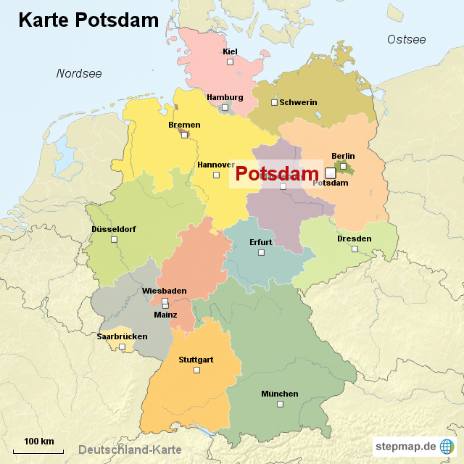
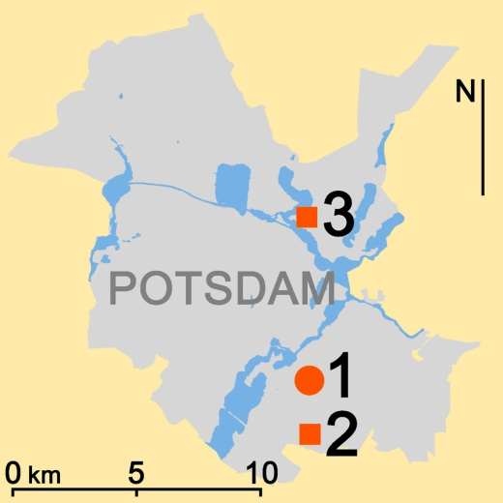
Europäisches Datum 1950 (ED50)
Geodätisches Datum Westeuropas ab 1950
Europanetz aus 20 staatlichen Triangulationsnetzen
Äquvalent Nordamerika: North American Datum (NAD)
Beruht auf Internationalem Ellipsoid von 1924 (Hayford)
Fundamentalpunkt: Helmerturm in Potsdam
Berührt das Potsdamer Geoid
Zentrale Lage

Slide 2
Dominanz der USA:
Hayford statt Bessel, obwohl besser geeignet
Später: ED77 und ED79
Geodätisches Datum für fast alle militärgeografischen Unterlagen der NATO

